Slide 1
Mielitunti kaveritaidot​​
Mielitunnin tavoitteena on, että oppilaat tutustuvat toisiinsa ja oppivat keskinäistä vuorovaikutusta.​​ Rakennetaan turvallista oppimisympäristöä, jossa oppilaat kokevat kuuluvansa ryhmään​, luottavat toisiinsa ​sekä viihtyvät yhteisen tekemisen parissa.

Slide 2
Mielitunti: Kaveritaidot
Tietopaketti aikuiselle (Ohjaajan valkoiset sivut)
Tuntimateriaali nuorille (värisivut)
Kaveritaidot, videot
Juoru tai piirtojuoru (Voit valita vain toisen tai voitte tehdä molemmat)
Video (2:30) sekä tilannekuvat, joiden pohjalta tehtävä pienryhmissä.
Luokan sääntöjen ja arvojen kertaaminen (luokan sääntökukkanen)

Slide 3
Tietopaketti mielitunnin-ohjaajalle
Hyvät kaveritaidot eivät ole juuri kenessäkään meistä automaattisesti, vaan jokainen tarvitsee harjoitusta ja rohkaisua ainakin johonkin osa-alueeseen. Varmuus löytyy vain harjoittelun, toiston ja kokemuksen myötä. Siksi onkin luonnollista, että erityisesti nuoret kokevat tarvitsevansa tukea näissä taidoissa.
Harjoitteluun tarvitaan myös mahdollisuuksia olla vuorovaikutuksessa erilaisten ihmisten kanssa. Tästä syystä on syytä olla huolissaan erityisesti yksin jäävistä lapsista ja nuorista. Ne, joille kaveritaitojen treenaamisesta olisi eniten hyötyä, eivät pääse harjoittelemaan yhtä paljon kuin muut.
Kaveri- ja sosiaalisten taitojen tukemiseen pitäisi kiinnittää huomiota kaikilla nuorten elämänalueilla: kotona, koulussa ja harrastuksissa. Onhan kyse kenties ihmisyyden tärkeimmistä taidoista.
Lähde:Kaveritaidot ovat harjoiteltavia taitoja | Opetushallitus (oph.fi)

Slide 4
Mielitunti: Kaveritaidot
Tällä mielitunnilla saadaan tietoa, mitä kaikkea kuuluu kaveritaitoihin sekä syvennytään taitoihin olla tekemisissä muiden ihmisten kanssa.

Slide 5
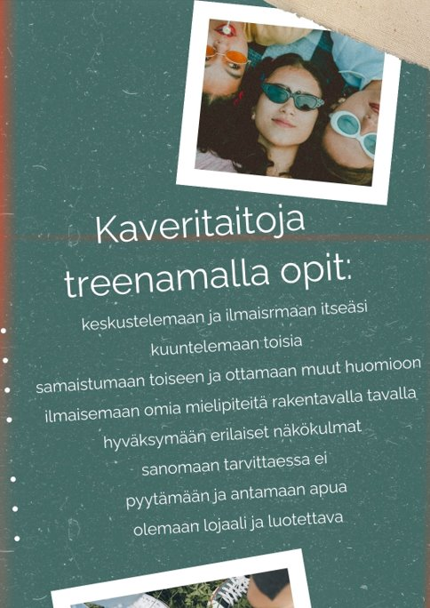

Kaveritaidot
Uuteen ihmiseen tutustuminen on aina jännittävä tilanne. Emme voi koskaan tietää, miten toinen meihin suhtautuu.
Jos ei rohkeasti kokeile, ei voi onnistuakaan. Ihmissuhteiden solmiminen vaatii siis rohkeutta, avoimuutta ja luottamusta siihen, että asiat menevät hyvin, tai jos eivät mene, niin tietää että sekään ei ole maailmanloppu.
Kaveritaidoilla tarkoitetaan sosiaalisia taitoja, eli niitä taitoja joita tarvitsemme kun olemme vuorovaikutuksessa muiden ihmisten kanssa.
Kaveritaitojen pohjana on itsetuntemus ja itsemyötätunto, jotka lisäävät luottamusta ja empatiaa itseä ja muita kohtaan. (spr, kaveritaitoja –ohjelma)
Video: Uuteen ihmiseen tutustuminen (2:30)
Video: Sosiaaliset taidot (2:00)

Slide 6
Harjoitus: Juoru ja piirtojuoru
Juoru: Leikkijät kokoontuvat riviin tai jonoon, ja toisessa päässä oleva kuiskaa haluamansa viestin seuraavalle. Tämä kuiskaa sen eteenpäin, kunnes päästään rivin tai jonon loppuun. Lopuksi viimeinen kertoo, mitä hän kuuli, ja ensimmäinen paljastaa liikkeelle laskemansa viestin. Usein viesti on muuttunut matkan varrella huomattavasti...
Piirtojuoru: Osallistujat asettuvat yhteen tai useampaan jonoon. Takimmainen piirtää sormellaan edessä olevan selkään jonkin kuvion kuten sydämen, kolmion tai tähden. Kuvion saanut piirtää sen edessään seisovan selkään ja niin edelleen. Lopuksi kuvan lähettänyt ja viimeksi saanut piirtävät kuvat taululle.
Minkälaisena viesti tuli perille? Oikeassakin elämässä kuullaan usein asioita toisten elämästä. Miten niihin olisi hyvä suhtautua?
Tehtävän jälkeen muodostetaan noin 5 hengen ryhmät aikuisen/opettajan ohjaamana.

Slide 7
Harjoitus: Tilannekuvat
Katsotaan video: Mitä ovat hyvät kaveritaidot? (youtube.com) (2:30)
Aikuinen laittaa seuraavaksi kuvan kerrallaan näkymään. (kuva seuraavalla sivulla)
Pohtikaa pienryhmissä:
mitä kuvassa tapahtuu
millaisia tunteita kuvan henkilöillä mielestänne on
jääkö joku kuvan henkilöistä yksin tai ulkopuolelle
miten kuvan "tarina" voisi jatkua
Jokaisen kuvan jälkeen käydään luokan yhteinen keskustelu tehdyistä havainnoista.

Slide 8
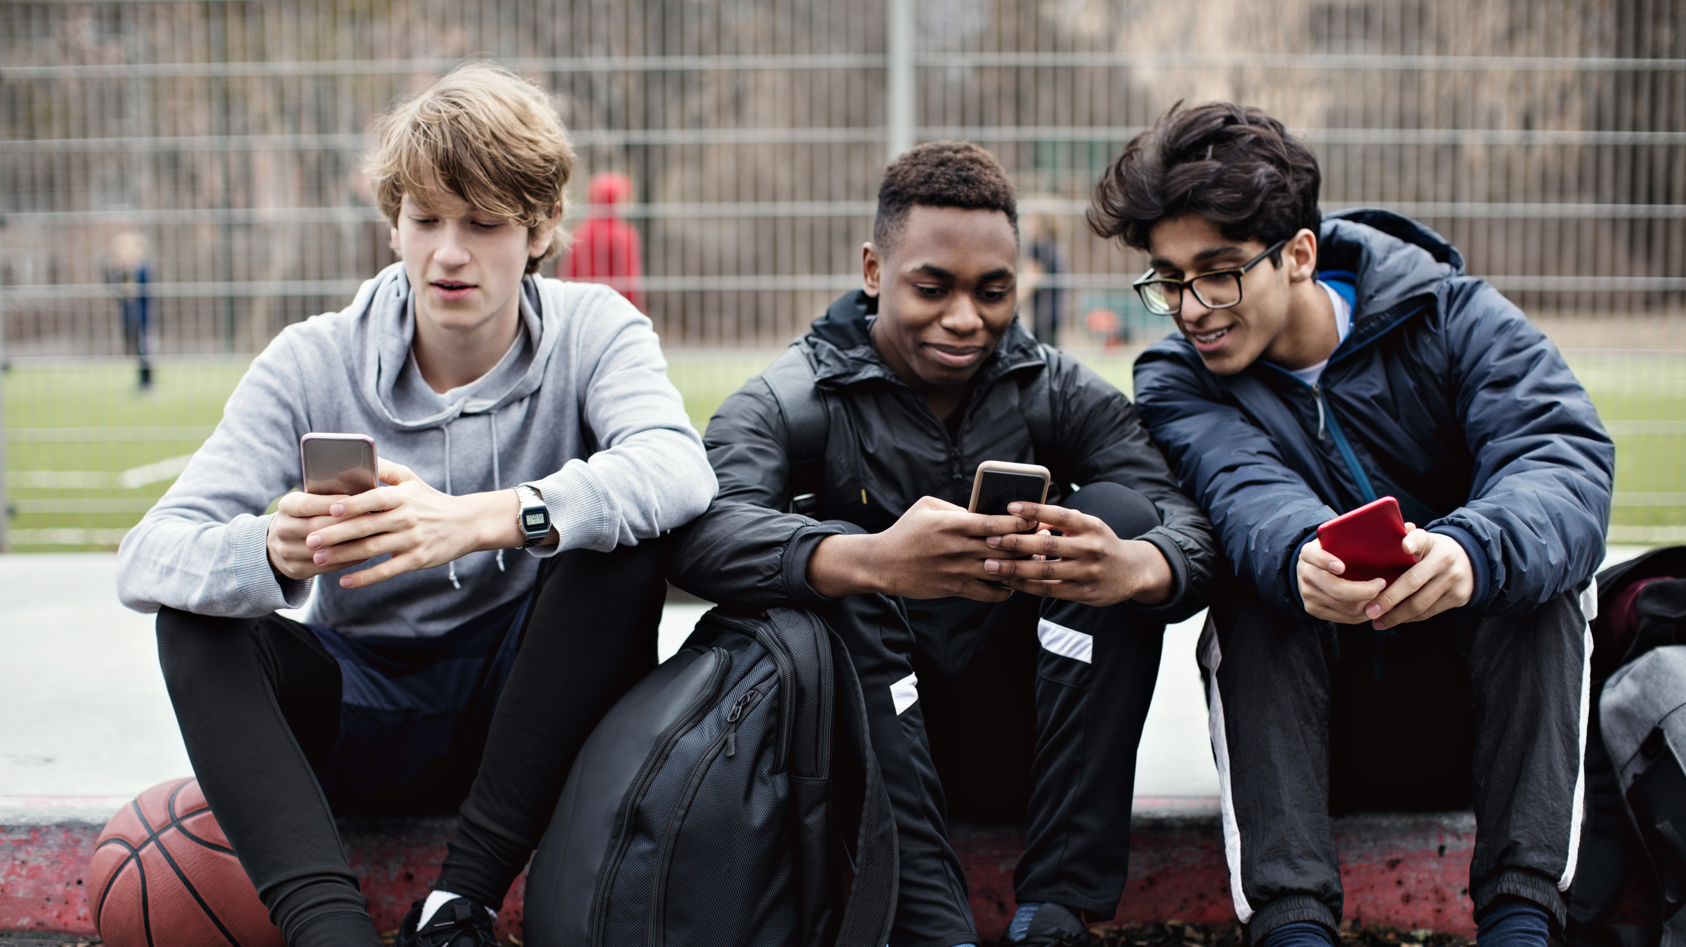

Slide 9
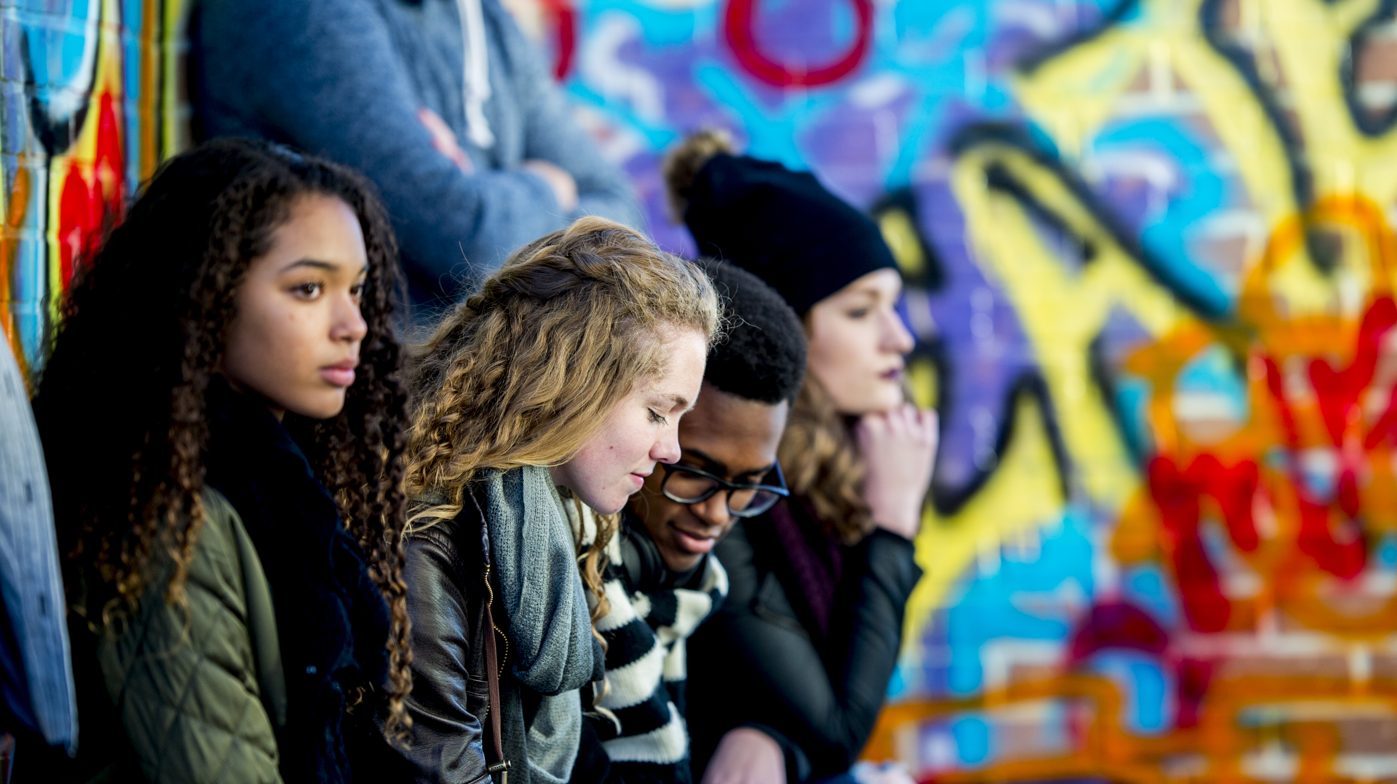

Slide 10
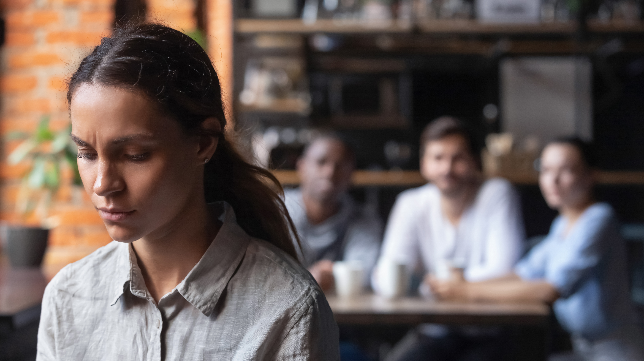

Slide 11
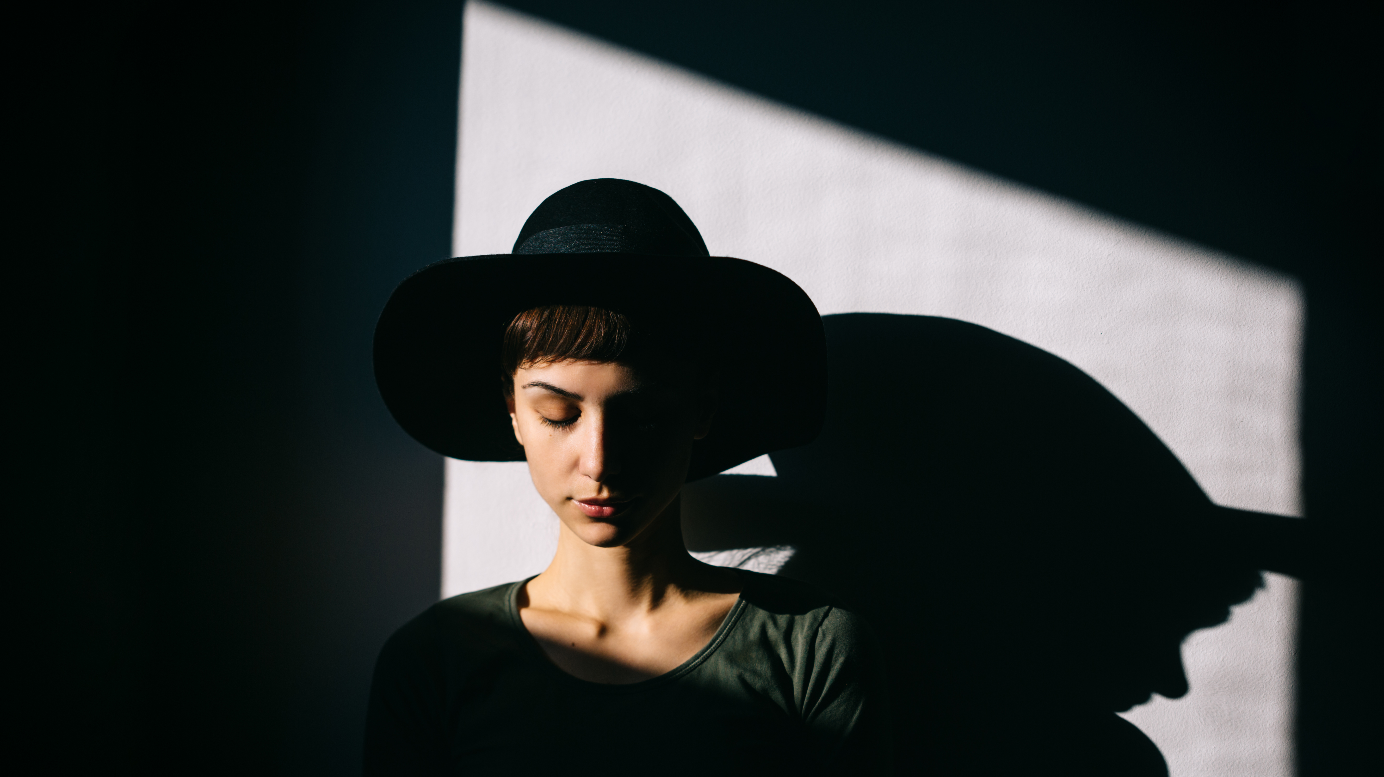

Slide 13
Meidän luokan arvot &​ yhdessä sovitut asiat​
Mitä yhteisiä sääntöjä luokka on kirjannut (kertausta)?
Ollaanko luokassa toimittu niiden mukaisesti?
  Pohditaan yhdessä laadittuja sääntöjä tekojen kautta.
  Millaisilla teoilla arvot toteutuvat?
  --> Mietitään tekoja, jotka edesauttavat ryhmän toimintaa.

Slide 14
Kiitos! ☺

Slide 15
Lähteet:
Suomen Punainen Risti & MIELI ry – Kaveritaitoja-ohjelma
Opetushallitus; Kaveritaidot ovat harjoiteltavia taitoja | Opetushallitus (oph.fi)

